Slide 1
Мастер-класс:
Развитие исследовательских умений в учебной деятельности на уроках естественного цикла
Тюльган 2011 г.
Учитель биологии МОУ «Тюльганская средняя школа №1» Оренбургской области Забавина С.В.

Slide 2
Основные понятия
Умение - способность выполнять какое - либо действие по определенным правилам. При этом действие еще не достигло автоматизированности. (Значение слова умение по Психологическому словарю).
Умение (навык)-это действие, выполняемое определенным способом и с определенным качеством.
Навыки - автоматизированные компоненты сознательной деятельности.
Педагогическая технология (от др.-греч. τέχνη — искусство, мастерство, умение; λόγος — слово, учение)— совокупность, специальный набор форм, методов, способов, приемов обучения и воспитательных средств, системно используемых в образовательном процессе, на основе декларируемых психолого-педагогических установок. Это один из способов воздействия на процессы развития, обучения и воспитания ребенка.
? Какие педагогические технологии использует педагог для развития исследовательских умений в учебной деятельности?

Slide 3

Исследовательские умения исследовательские умения необходимы для развития исследовательских навыков в учебной деятельности
давать определения понятиям;
классифицировать;
наблюдать;
умение и навыки экспериментирования;
высказывать суждения и делать умозаключения;
видеть проблемы;
выдвигать гипотезы;
задавать вопросы…

Slide 4
Условия формирования исследовательских умений
мотивированность – необходимо помогать учащимся видеть смысл их творческой деятельности;
целенаправленность и систематичность – работа по развитию исследовательской деятельности проходит в урочной и внеурочной деятельности;
творческая среда – учитель должен способствовать созданию творческой атмосферы, поддерживать интерес;
психологический комфорт – поощрять творческие проявления учащихся к творческому поиску; дать возможность ощутить свои силы, поверить в себя;
личность педагога – творчески работающий учитель, стремящийся к созданию творческой рабочей обстановки и обладающий определенными знаниями и подготовкой;
учет возрастных особенностей – обучение должно осуществляться на доступном уровне для восприятия учащихся, сами задания быть посильными, интересными и полезными.

Slide 5

Развитие исследовательских умений дает
Возможность освоения методов исследования и использование их при изучении материалов любых дисциплин.
Возможность применения полученных знаний и умений в реализации собственных интересов, что способствует дальнейшему самоопределению учащихся.
Обеспечивает условия перевода ребенка из позиции обучаемого в позицию обучающегося.

Slide 6
Развитие Умения давать определения понятиям
Понятие – форма логического мышления, выраженная словами.
Понятие образуется путем операций обобщения и абстрагирования.
Понятие – придание определенному термину смысла и значения.
Задание: сформировать понятие «клетка» и озвучить не повторяясь!
Если в теме встречается много терминов, учащимся предлагают составить предложения с новыми словами.
Этот прием позволяет проверить правильность понимания смысла терминов, помогает установить взаимосвязи между понятиями и включить их в общую систему знаний.
Прием “Ассоциация”
Учащимся предлагается прочитать понятие и ответить на вопрос :
- О чем может пойти речь?
- Какая ассоциация у вас возникает когда вы слышите понятие : «клетка»?
Учащиеся перечисляют все возникшие ассоциации, которые учитель также записывает на листе бумаги или доске

Slide 7
Умение давать определения понятиям
Определение –
должно быть соразмерным
не должно содержать «порочного круга»;
ясным и четким;
свободным от двусмысленности
Иногда в учебнике информация для определения есть, но она «рассыпана» по нескольким предложениям.
Задание: соберите по тексту информацию и составьте из нее определение …..
Задание: прочитайте характеристику понятия и подберите слово для его определения.

Slide 8
Развитие Умения высказывать суждения и делать умозаключения
Суждение – высказывание о предметах или явлениях, состоящее из утверждения или отрицания чего-либо.
Мыслить, значит высказывать суждения.
Суждение – одна из форм логического мышления
Пример:
1 суждение. Все млекопитающие вскармливают детенышей молоком.
2 умозаключение. Волк – вскармливает детенышей молоком, следовательно волк – млекопитающее.
1. У всех зеленых растений происходит процесс фотосинтеза.
2. Дуб – зеленое растение, следовательно у него ток же происходит фотосинтез.
Задание: выскажите суждение и сделайте умозаключение

Slide 9
Умение высказывать суждения и делать умозаключения
Прием
«Синквэйн»
Синквэйн - это стихотворение, которое требует синтеза информации и материала в коротких выражениях.
1. В первой строчке тема называется одним словом (существительным).
2. Вторая строчка-это описание темы в двух словах (два прилагательных).
3. Третья строка-описание действия в рамках темы тремя глаголами.
4. Четвертая – это фраза из четырех слов, показывающая отношение к теме.
5. Синоним из одного слова , который повторят суть темы.
Прием
«Умозаключение по аналогии»
1. Нахождение аналогии
2. Умозаключение
Пример:
Рыба имеет обтекаемую форму тела. Подводная лодка также имеет обтекаемую форму тела.
Обтекаемая форма тела позволяет преодолевать сопротивление воды.
Задание: приведите свое умозаключение по аналогии

Slide 10
Умение высказывать суждения и делать умозаключения
Прием «Шесть шляп критического мышления»
Это задание обычно используется на стадии обобщения и систематизации . т.е. на стадии рефлексии. Суть приема состоит в следующем : класс делится на шесть групп, каждая группа «примеряет свою шляпу», высказывается шесть точек зрения на одну и ту же проблему.
«Белая шляпа» → СТАТИСТИЧЕСКАЯ (констатируются факты по проблеме , без их обсуждения);
«Желтая шляпа» → ПОЛОЖИТЕЛЬНАЯ (высказываются положительные моменты);
«Черная шляпа» → НЕГАТИВНАЯ (группа констатирует отрицательные моменты по изучаемой проблеме);
«Синяя шляпа» → АНАЛИТИЧЕСКАЯ (проводится анализ, группа отвечает на вопросы: почему?, зачем?, связи?);
«Зеленая шляпа»→ ТВОРЧЕСКАЯ (можно высказывать самые “бредовые идеи и предположения”);
«Красная шляпа» → ЭМОЦИОНАЛЬНАЯ (группа формулирует свои эмоции , которые они испытывали при работе с материалом )

Slide 11
Умение высказывать суждения и делать умозаключения
Прием «перекрестная дискуссия»
Вопрос, предлагаемый для перекрестной дискуссии, должен быть стержневым для изучаемой темы, т.е. поиск аргументов для ответа должен предполагать использование всего спектра информации, конструирования причинно-следственных связей между основными понятиями темы.
Форма таблицы для перекрестной дискуссии
Аргументы «Благо» | Вопросы для дискуссии | Аргументы «Зло»
+ | Последствия исчезновения насекомых
Задание 1. приведите аргументы «Благо» и «Зло»
2. предложите вопрос для перекрёстной дискуссии

Slide 12

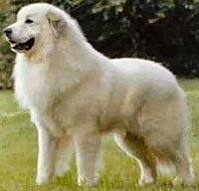
Развитие умения Описывать
Перечисление внешних черт предмета с целью нестрогого отличия его от сходных с ним предметов.
Таким образом новые знания накладываются на предыдущие
Что это такое?
Чем отличается от других объектов?
Чем сходен с другими объектами?
?

Slide 13
Прием «концептуальная таблица»
Объект или факт сравнения /Линия сравнения | Линия сравнения | Линия сравнения | Линия сравнения | Линия сравнения
Объект или факт
Объект или факт
Этот прием особенно полезен, когда предполагается сравнение трех и более объектов или несколько вопросов.
Таблица строится так: по горизонтали располагается то, что подлежит сравнению, а по вертикали – различные черты и свойства, по которым это сравнение происходит.
Составление такой таблицы позволяет провести систематизацию знаний. Сам ребенок может выбрать линии сравнения. Закрасить нужную линию по горизонтали и сравнить.
Задание: создайте свою концептуальную таблицу

Slide 14
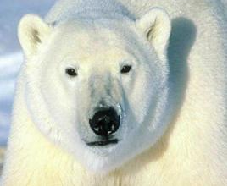
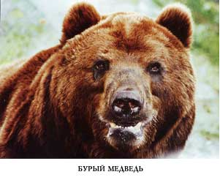
Объект или факт сравнения /Линия сравнения | 1.Морфологический критерий | 2.Физиологический критерий | 3. Эколого-географический критерий
Белый медведь | самый крупный из ныне живущих наземных хищников; Крупные хищники м=1000кг., длина тела – до 3 метров; густая шерсть; подкожный жировой слой жира защищает тело от холода; белая окраска маскирует хищника; хорошо развито зрение, обоняние притуплено | Основная пища – тюлени, рыба, молодые моржи; короткий кишечник и больший объем желудка, благодаря такому кожно-мускульному мешку он способен съедать тюленя целиком; суточная и сезонная активность белого медведя не выражена, что обусловлено особенностями климата; в состояние зимнего сна впадают только старые медведи | Жизнь связана с морем и плавучими льдинами; Белый медведь обитает по всему бассейну Северного Ледовитого океана в пределах границ дрейфующих льдов
Бурый медведь | Изменчивая окраска шерсти (от черно-бурой до светло-серой); относительно небольшой подкожный жировой слой; хорошо развито обоняние; с большой, массивной головой, небольшими округлыми ушами, небольшими же глубоко посаженными глазами, обращенными практически вперед; когти на передних лапах длинные, но слабо изогнуты | Всеядны; бурый медведь активен преимущественно ночью и в сумерки; зимой медведь залегает в спячку | Ареал бурого медведя обширен, охватывает всю лесную, а местами лесотундровую зоны северного полушария; обитают в глухих лесах с буреломом

Slide 15
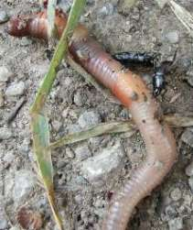
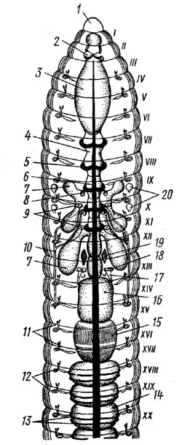
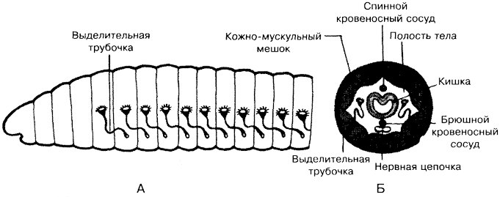
Развитие умений наблюдать
Наблюдение – акт интеллектуальный.
Наблюдение – вид восприятия, характеризующийся целеустремленностью.
Изображение предмета, объекта с разных точек зрения:
сверху
снизу
сбоку
Задание: изобразите дождевого с разных точек зрения.

Slide 16
Развитие умения работать с текстом
Прием «Внимание к деталям» –
умение обращать внимание на отдельные детали, подмечать все нюансы текста учебника способствует формированию критического и осознанного отношения к любой информации. В школьном учебнике вполне закономерны некоторые недоговоренности, умолчания.
Задание
по трем предложениям текста составьте 10 расширяющих вопросов.
Прием «Предвосхищение на основе суждений»
Задание
прежде чем вы прочтете текст выберете из предложенных суждений верные. Затем обратитесь к учебнику и проверьте правильность выполнения задания.
Прием «Составление логической цепочки» состоящей из нескольких звеньев.
Задание: Найдите в тексте одно-два звена, а остальные звенья логической цепочки установите самостоятельно.
Прием “Перепутанные логические цепочки”
Учащиеся интегрируют свои собственные идеи с идеями изложенными в тексте, для того , чтобы перейти к новому пониманию.
На доске написаны верные и неправильные цитаты, ученики должны прочитать и поставить знак “+” там где они считают ,что высказывание правильное и знак “-” там где по их мнению оно не верно.

Slide 17
Развитие умения работать с текстом
Прием «Инструкции»
учащимся даны инструкции по их дальнейшей работе в течении урока. Класс делится на количество частей в тексте.
Правила работы в экспертной группе:
1. Надо изучить вопрос так , чтобы суметь объяснить партнерам.
2. Ищите эффективные способы преподнесения информации.
3. Разъясните то, что другим осталось не понятным.
4. Составьте «Экспертный лист».

Slide 18
Развитие умения работать с текстом
Прием «возвращение назад»
прием предполагает обращение к ранее изученному с целью уточнения, дополнения, установления связей с новым материалом.
Задание: изучая тему «Дыхание» в 6 классе можно вернуться к описанию митохондрий и уточнить одно из предложений текста.
Прием “Ключевые слова”
Выделение опорных (ключевых) слов – смысловых опор, по которым можно легко восстановить основное содержание текста.
Задание 1: прочитайте текст и угадайте слова, которые выделил при чтении этого текста учитель (слова записаны на отвороте доски).
Задание 2: после объявления темы урока учащимся предлагается составить предложение или мини-рассказ из предлагаемых слов. Они должны использовать свои предыдущие знания по изучаемой теме, сделать свои прогнозы и в общем определить цели своей дальнейшей работы

Slide 19



Развитие умения работать с текстом Структурирование текста, Составление опорных схем
Тема
Аргументы (подтверждающие факты)
План и схемы помогают отделить главное от второстепенного, выделить смысловой остов текста, установить взаимосвязи отдельных частей, что способствует систематизации материала
Задание: выберите произвольно тему из курса биологии и попытайтесь ее структурировать по предложенной схеме

Slide 20
Развитие умения работать с текстом
Система маркировки текста – прием «ИНСЕРТ»
v это уже известно | «-» противоречит моим представлениям | «+» это интересно и неожиданно | ? узнать подробнее
Текст коротко систематизируется в таблицу.

Slide 21

Развитие умения видеть проблему
Проблема осознание субъектом невозможности разрешить трудности и противоречия, возникшие в данной ситуации, средством наличия знания и опыта.
В отличии ответа на вопрос решение проблемы не содержится в существующем знании и не может быть получено путем преобразования наличной информации;
На основе одной и той же ситуации могут быть сформулированы разнообразные проблемы;
То как вы определите проблему, ограничивает ваши возможности ее решения;
Не всякую проблему по силам решить и исследовать школьнику!
Прием «Взгляд на проблему с различных позиций»
Пример
врач мужчина женщина
Влияние курения на организм человека
?
?
?

Slide 22
Умение построить ответ на проблемный вопрос
Ответы на многие проблемные вопросы представляют собой цепочки логических рассуждений,
в которых каждое последующее звено связано с предыдущим, поэтому, отвечая на такие вопросы, не следует ограничиваться каким-то одним звеном.
Проблемный вопрос всегда вызывает интеллектуальное затруднение, поэтому после него обязательна пауза. Это может быть «минута мысли» – когда в абсолютной тишине каждый пытается сформулировать свой собственный вариант ответа. Можно записать его в рабочей тетради в «мыслительный лист».

Slide 23
Развитие Умения задавать вопросы
Уточняющие:
правда ли, что…?
вы уверены, что…?
Задание: составьте уточняющий вопрос по теме
«Доказательства эволюции органического мира»
Восполняющие:
где?
когда?
почему?
Задание: составьте восполняющий вопрос по теме «Происхождение жизни на Земле»

Slide 24
Источники информации
1. Акперова И.А. Уроки биологии в 6 классе по учебно-методическому комплекту Н.И. Сонина «Биология.Живой организм»/И.А, Акперова. – М.: М.: Дрофа, 2005. – (Мастер-класс).
2. Презентация «Современные образовательные технологии в практике работы учителя географии. Технология развития критического мышления учащихся».
3. Лекции Ю.В.Ворониной, старшего преподавателя кафедры гуманитарных и естественно-математических дисциплин ООИПКРО на тему «Основные подходы к организации исследовательской деятельности школьников».
4. Лекции Е.В. Вейтшейн по теме «Методика развития навыка исследовательской работы».
5. Интернет: http://tolkslovar.ru/u1785.html

Slide 25

творческих Вам успехов!
Калейдоскоп.
Один поворот – и из обычных цветных стеклышек возникает каждый раз
новый волшебный узор.
Данная презентация, по сути «небольшой методический конструктор»,
калейдоскоп приемов, который поможет конструировать свой «методический узор», способствующий развитию исследовательских умений.
Спасибо за внимание!

